Slide 1



Moleculator Equipo Chayanne lovers
“Lo dejaría todo porque compilara”
Ignacio Medel
Fernando Miranda

Slide 2
Cuadro de avance
 |  | Estado Avance | Ignacio Medel | Fernando Miranda | NULL | TOTAL
Requisitos Indispensables | Desarrollar una interfaz gráfica que permita crear los átomos con su nombre y cantidad de enlaces correspondiente. El nombre de su equipo debe figurar en alguna parte del interfaz | En proceso | 60% | 35% |  | 95%
 | Dibujar átomos de acuerdo con lo especificado. | En proceso | 40% | 40% |  | 80%
 | Crear repositorio “Git” y esquema “Trello”. | Terminado | 50% | 50% |  | 100%
 | Los átomos deben poder interactuar entre ellos para formar moléculas | En proceso | 10% | 20% |  | 30%
Requisitos Deseables | Definir un diseño que guíe el desarrollo del proyecto. | En proceso | 10% | 10% |  | 20%
 | Editar información de los átomos. Los cambios deben verse reflejados automáticamente en el panel de dibujo. | en proceso | 10% | 10% |  | 20%
 | Eliminar átomos, actualizando automáticamente en el panel de dibujo. | En proceso | 20% | 20% |  | 40%

Slide 3
Avance semanal
Ignacio Medel:
Termino de la creación de la interfaz grafica y proceso del dibujo del átomo, comienzo de métodos para que los átomos interactúen generando moléculas.
Fernando Miranda:
Termino de la clase átomo y el array que los guarda, comienzo del método para eliminar átomos del array y métodos para que los átomos interactúen generando moléculas.

Slide 4
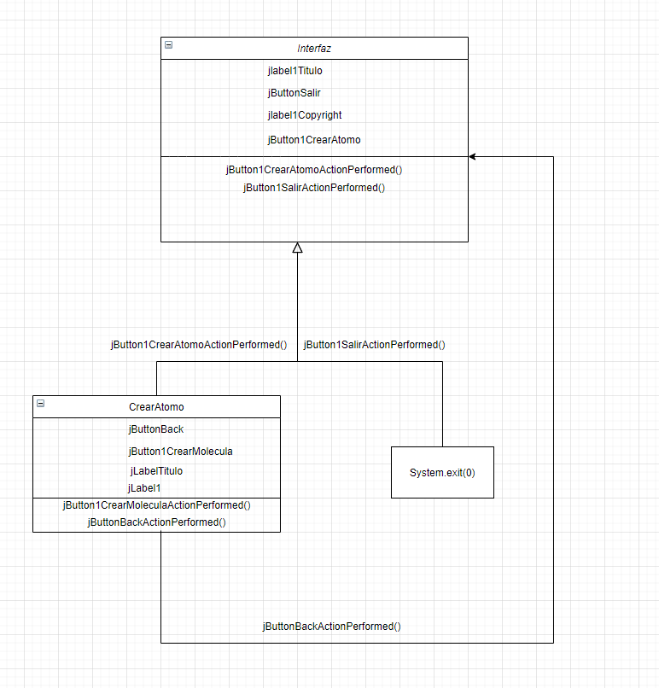
Diseño

Slide 5
Problemas encontrados Y soluciones propuestas
Problema: Dibujar gráficamente el átomo y sus enlaces.
Dibujar los átomos sin la función predefinida.
Solución: Se han visto tutoriales y guías al respecto, ya se ha conseguido.
Ya se ha empezado a investigar funciones para dibujar los átomos y sus enlaces con semi círculos.

Slide 6
Planificación de avance Futuro
Esperamos completar los requisitos indispensables ya para la fecha de entrega de la primera entrega.

Slide 7
Tablero Trello
https://trello.com/b/IFevejon/tablero-proyecto

Slide 8
Repositorio github
https://github.com/rif244/Proyecto/

